Slide 1
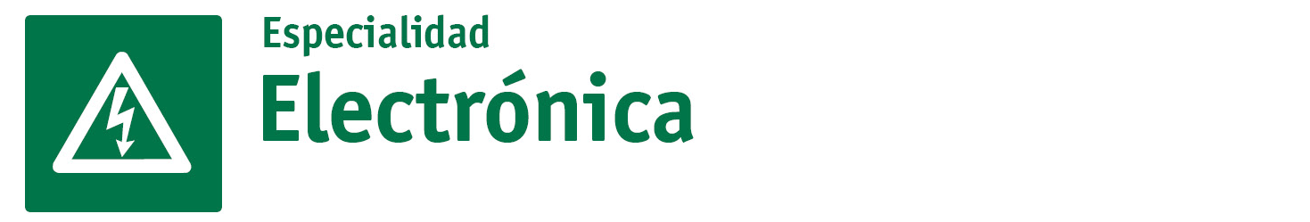

SECTOR ELECTRÓNICA | NIVEL 4° MEDIO
MÓDULO 7
OPERACIÓN Y PROGRAMACIÓN DE EQUIPOS DE CONTROL ELÉCTRICO INDUSTRIAL
En estos documentos se utilizarán de manera inclusiva términos como: el estudiante, el docente, el compañero u otras palabras equivalentes y sus respectivos plurales, es decir, con ellas, se hace referencia tanto a hombres como a mujeres.

Slide 2
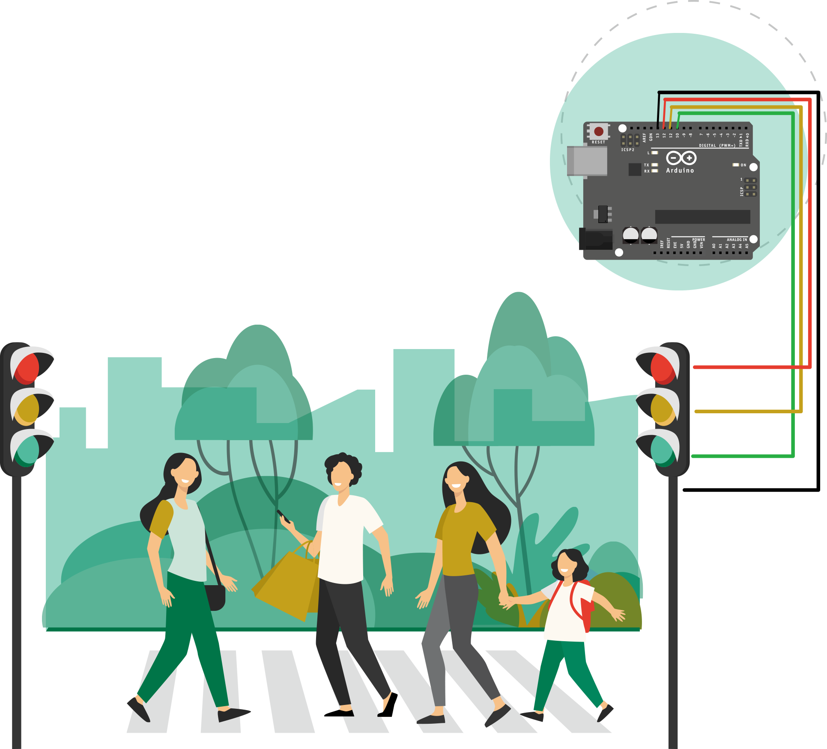
MÓDULO 7 | OPERACIÓN Y PROGRAMACIÓN DE EQUIPOS DE CONTROL ELÉCTRICO INDUSTRIAL
ACTIVIDAD 2
CONTROL DE SEMÁFORO CON PLC

Slide 3

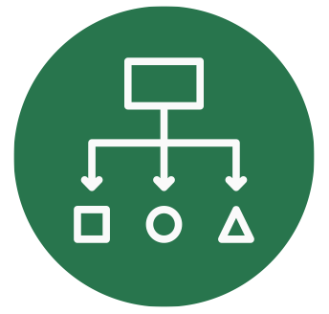

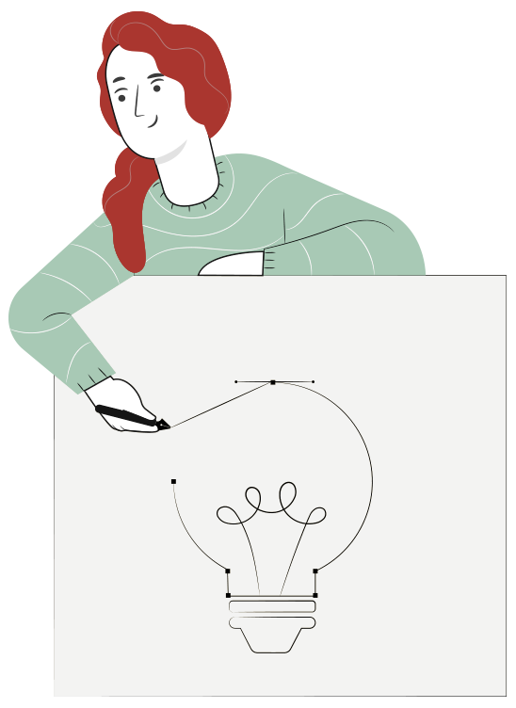
CONTROL DE SEMÁFORO CON PLC
METODOLOGÍA SELECCIONADA
APRENDIZAJE ESPERADO
Aprendizaje basado
en Problemas
Opera sistemas de control eléctrico semiautomático de acuerdo a requerimientos del equipo, considerando la normativa eléctrica vigente.

Slide 4
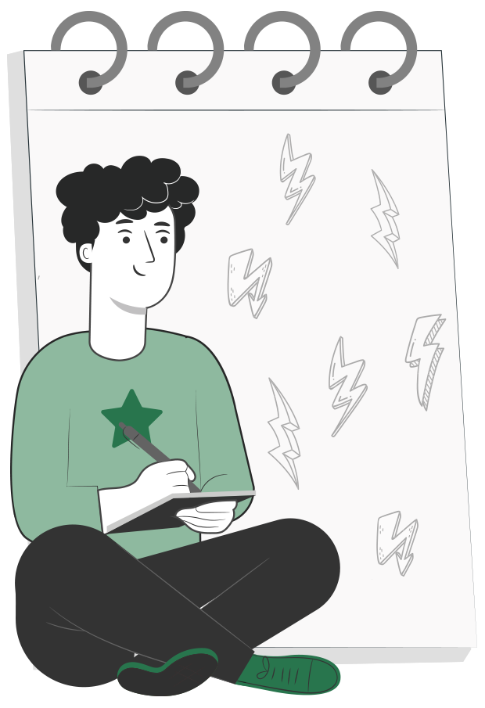
2
MENÚ DE LA ACTIVIDAD
CONTROL DE
SEMÁFORO CON PLC
1
Actividad de conocimientos previos “Organizadores Gráficos”
Conocimientos Previos
Modo de Trabajo
Arquitectura
Actividad ¿Cuánto hemos aprendido?
Temporizador
Software
Ticket de Salida
2
3
4
5
6
7
8

Slide 5

2
ACTIVIDAD
CONOCIMIENTOS PREVIOS
CONTROL DE SEMÁFORO
CON PLC
¡Ahora veamos cómo lo que ya has
aprendido refuerza y mejora lo que estás
a punto de aprender!

Slide 6
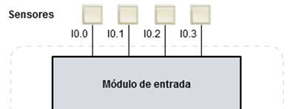
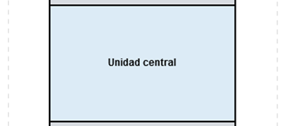
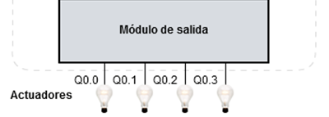
CONOCIMIENTOS PREVIOS
Debemos recordar que los PLC son una herramienta diseñada específicamente para la automatización de procesos industriales y maquinaria. Estos poseen:
Módulo de entrada, como sensores/selectores/botones/pulsadores.
Unidad central, procesa las señales mediante una previa programación de control que se carga en la memoria del dispositivo.
Módulos de salidas, interfase para luces/actuadores (motores, solenoides,
bobinas, relés).
Sensores

Slide 7
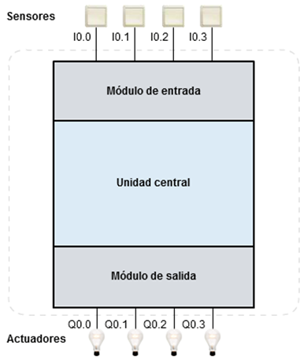
MODO DE TRABAJO
El PLC realiza una lectura de las entradas cada cierto tiempo, luego ejecuta el código programado por el técnico en la memoria del dispositivo y finalmente realiza el cambio de estado en la salidas
Sensores
Entrada
Procesa el programa de forma cíclica.
Los valores de entrada se guardan como imagen del proceso
El programa de control accede a la imagen del proceso durante un ciclo.
El programa de control se ejecuta.
Los resultado se guardan como imagen del proceso.
Al final del ciclo se transfieren los nuevos estados a las salidas de relé de equipo.
Procesa-
miento
Salida
Actuadores

Slide 8
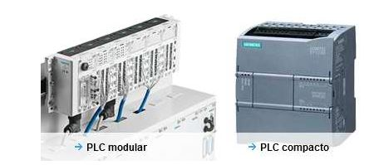
ARQUITECTURA DE UN PLC
Dependiendo de la estructura como se conecte físicamente los módulos se tienen dos arquitecturas diferentes.
Estructura modular:
Permite adaptarse a las necesidades del diseño, y a las posteriores actualizaciones. Configuración del sistema variable.
Estructura compacta:
En un solo bloque todos sus elementos: fuente de alimentación, CPU, memorias de entradas/salidas, etc.
Aplicaciones en el que el número de entradas/salidas es pequeño, poco variable y conocido a priori.
Funcionamiento parcial del sistema frente a averías localizadas, y una rápida reparación con la simple sustitución de los módulos averiados.
Carcasa de carácter estanco, que permite su empleo en ambientes industriales especialmente hostiles.

Slide 9
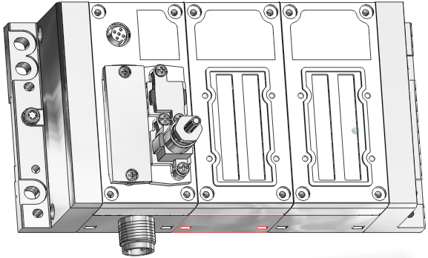
ARQUITECTURA PLC
Módulos de Entrada /Salidas
Unidad Central
Punto para comunicación
y programación

Slide 10
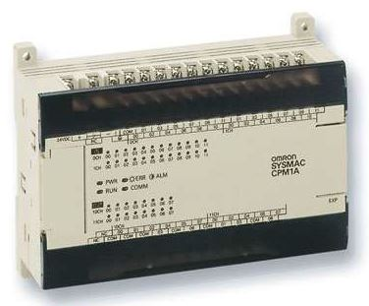
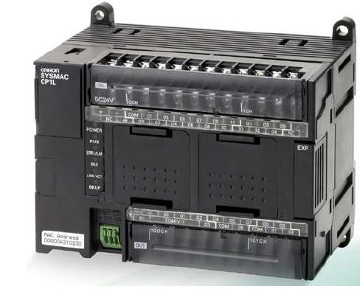
EJEMPLOS PLC COMPACTO

Slide 11
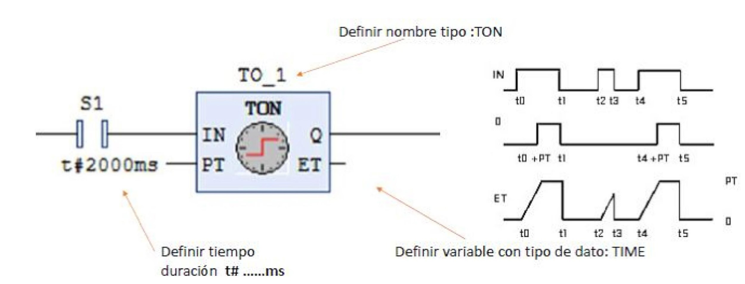
TEMPORIZADORES
Temporizadores TON
Un temporizador TON corresponde, al igual que en electricidad, a un retardo a la conexión, una vez haya recibido la señal de activación este elemento realizará un retraso en el programa igual al tiempo configurado.
Definir nombre tipo: TON
TO_1
S1
t# 2000 ms
Definir tiempo
duración t#....ms
Definir variable con tipo de dato: TIME

Slide 12
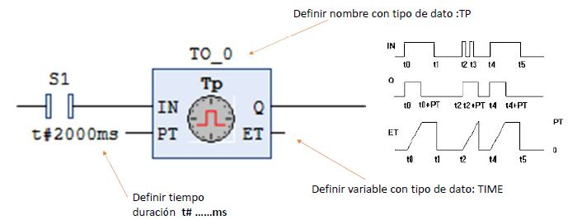
TEMPORIZADORES
Temporizadores TP
Un temporizador TP corresponde a otro tipo, este a diferencia del temporizador anterior parte desactivado, luego se activa por la cantidad de tiempo configurado y posteriormente se vuelve a apagar entregando así un pulso.
Definir nombre tipo: TP
TO_0
S1
t# 2000 ms
Definir tiempo
duración t#....ms
Definir variable con tipo de dato: TIME

Slide 13
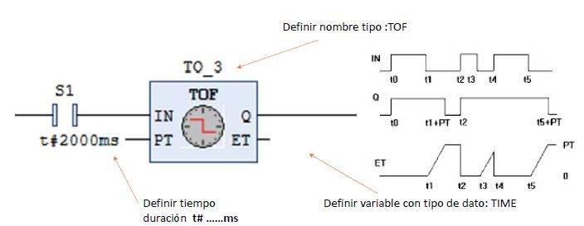
TEMPORIZADORES
Temporizadores TOF
Un temporizador TOF es directamente contrario a la activación de un TON, dado que este parte activado y una vez que transcurre el tiempo establecido, éste se desactiva.
Definir nombre tipo: TOF
TO_3
S1
t# 2000 ms
Definir tiempo
duración t#....ms
Definir variable con tipo de dato: TIME

Slide 14
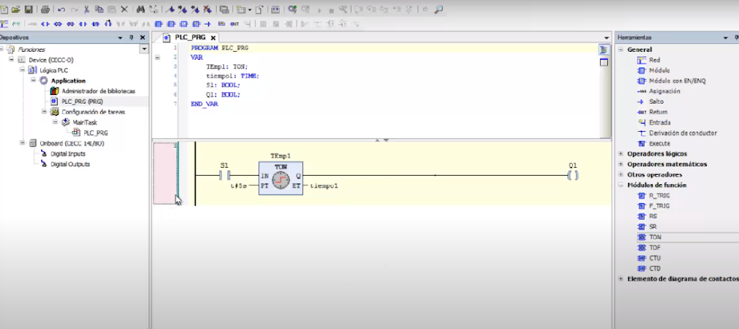
EN EL SOFTWARE
La forma correcta de configurar un temporizador en el software (codesys) es la siguiente, una vez transcurrido el tiempo el temporizador activa una señal tipo BOOL ó 0 y 1.

Slide 15
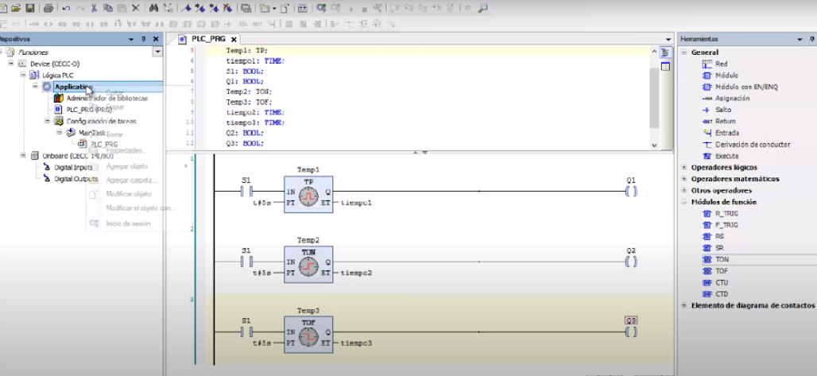
EN EL SOFTWARE

Slide 16

MATERIAL
COMPLEMENTARIO
Antes de realizar la actividad práctica te invitamos a que revises la cápsula animada:
“Uso de protoboard”

Slide 17

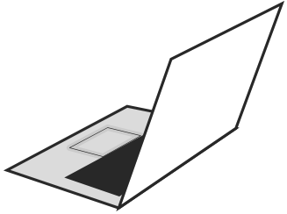

2
REVISEMOS
¿CUÁNTO APRENDIMOS?
CONTROL DE
SEMÁFORO CON PLC
¡Ahora realizaremos una actividad que resume todo lo que hemos visto! ¡Atentos, atentas!

Slide 18









ANTES DE COMENZAR LA ACTIVIDAD:
¡ATENCIÓN!
Utilizar EPPs para el autocuidado.
Manipular cuidadosamente herramientas.
Ser cuidadoso y respetuoso con los integrantes del equipo de trabajo, asegurando la integridad física de todos.
Ser ordenado con el área de trabajo.
Toda actividad debe desarrollarse bajo supervisión de la persona a cargo del taller o laboratorio.

Slide 19


ANTES DE TERMINAR:
TICKET DE SALIDA
CONTROL DE
SEMÁFORO CON PLC
¡No olvides contestar y entregar el Ticket de Salida!
¡Hasta la próxima!

